Slide 1
2021年中总结
汇报人：杨世杰

Slide 2
回顾
收获
计划

Slide 3
01
回顾
上半年的工作情况

Slide 4
工作回顾
毕业论文
横向项目收尾
自我提升
本科毕业论文的撰写及
答辩等工作
洛宁项目的测试
东湖、理工大项目收尾工作
新项目的需求等
React、Vue主流框架的学习和使用

Slide 5
工作回顾
毕业论文
项目工作
学习提升
知识图谱
知识抽取、实体识别
实体分类、知识问答
图数据库存储
Django + Ant design
洛宁项目的安全测试
东湖项目设备对接
新项目需求对接
React框架+Antd
小程序开发+Taro
Vue框架+若依
毕
项
学

Slide 6
02
收获
我学到了什么

Slide 7
收获
知识图谱概念入门
01
《知识图谱基本概念》
知识图谱构建相关综述
Github开源的农业知识图谱构建流程体验
代码实践
02
毕业论文的antd + django前后端分离网站
东湖vue大屏、城管项目若依系统学习
Taro小程序代码实践

Slide 8
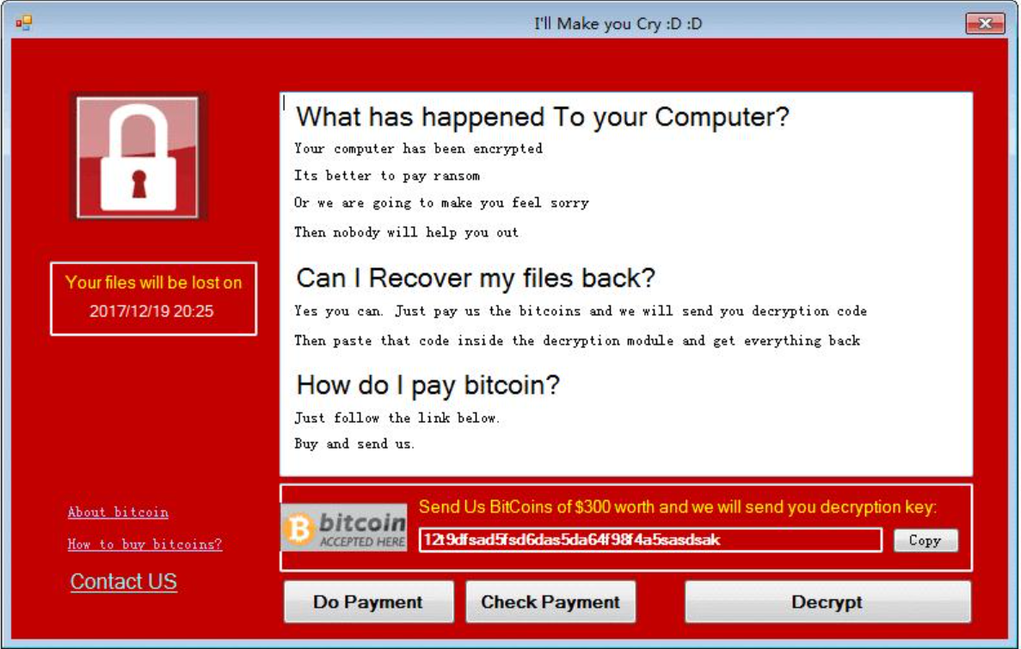
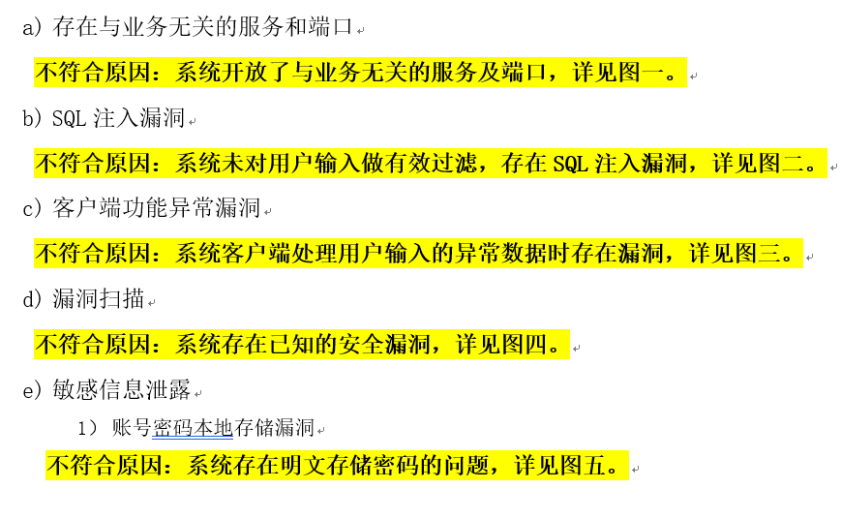
收获
软件安全真的很重要！
03
服务器的开放接口
前后端的数据传输加密
Sql注入等漏洞

Slide 9
03
计划
下半年要做什么

Slide 10
计划
顺利收尾
知识图谱
多多指教
洛宁部署和测试
东湖的项目验收
更加深入的研究学习
相关项目
继续实践
研究生生活启动
英语学习
冲冲冲！！！
新项目的开展
开发框架的深入学习
不断提升

Slide 11
谢谢
Thank you
汇报人：杨世杰

